Slide 1
Programme for Leadership Enhancement for Serving Principals (2015-2016)
Presentation Day :2-6- 2016
Tropic :Fujikon Industrial Holdings Ltd (Group M)
Instructor :Dr. Chan Ka Wai, Michael
Group Members :Principal Chan Cheung-ping, Hing Tak School
Principal Tai Pak-shing, TWGH Yow Kam Yuen College

Slide 2
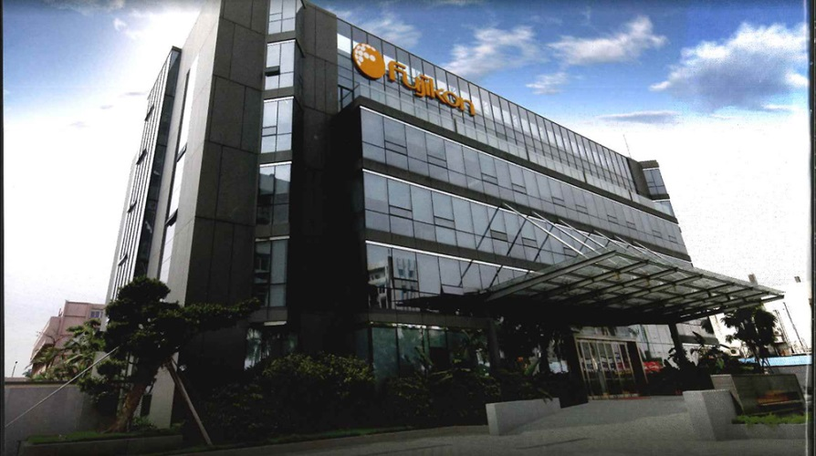
傑出的工業家－楊志雄先生, MH
公司職位： | 富士高實業控股有限公司 | 主席
社會服務履歷： | 香港中小企經貿促進會 | 名譽顧問
 | 香港中華廠商聯合會 | 副會長
 | 香港電子業商會 | 會長
 | 廠商會工業及貿易委員會 | 主席
 | 香港工業專業評審局榮譽 | 主席
 | 職業訓練局電子業及電訊業訓練委員會 | 主席
 | 香港創新科技及製造業聯合總會 | 行業(電子)主席
 | 勞工及福利局社區投資共享基金 | 社會資本摯友
 | 黃大仙工商聯會 | 主席
 | 仁愛堂總理及董事局 | 顧問
 | 獅市會半島 | 會長
 | 優才(楊殷有娣)書院 | 名譽校董及捐助人
 | 仁濟醫院兩所中學 | 校董

Slide 3
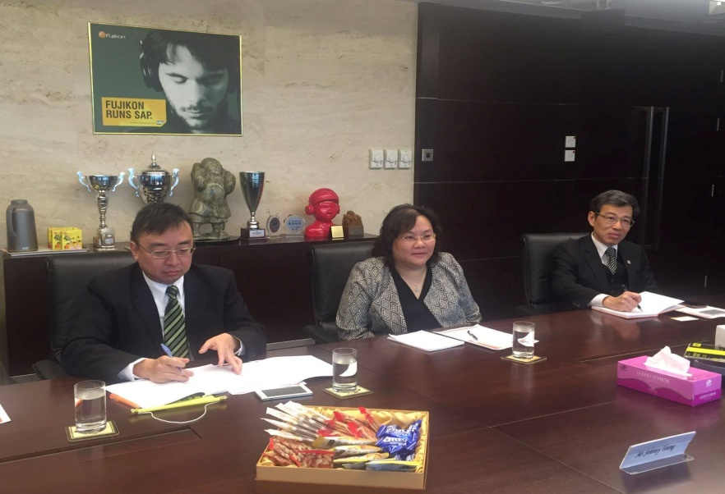
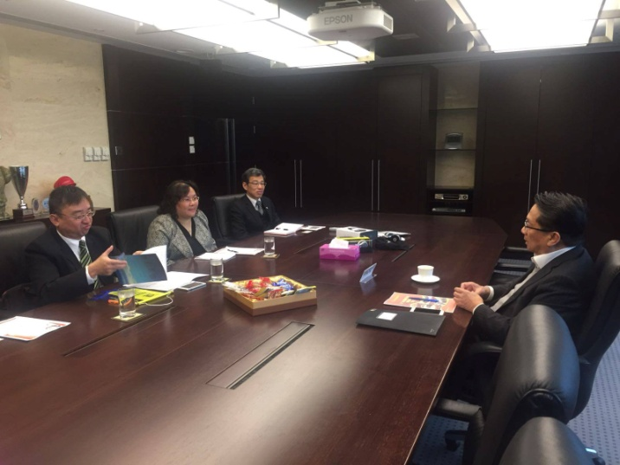
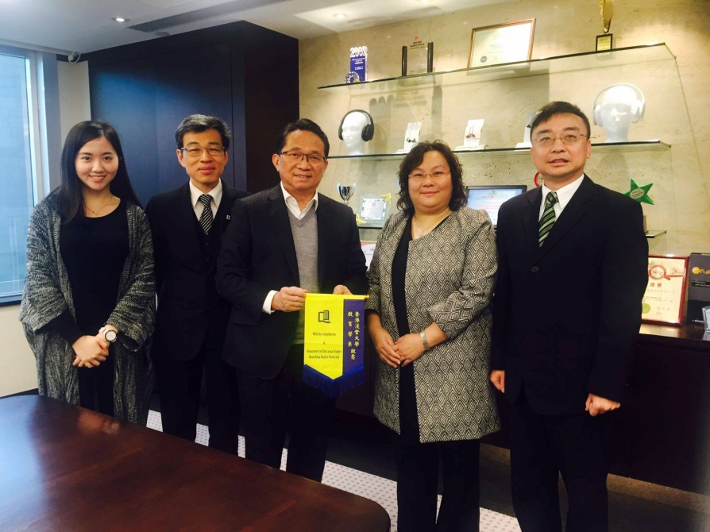
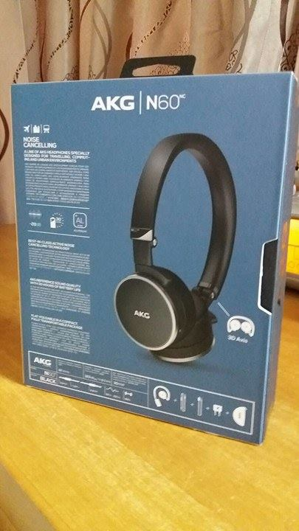
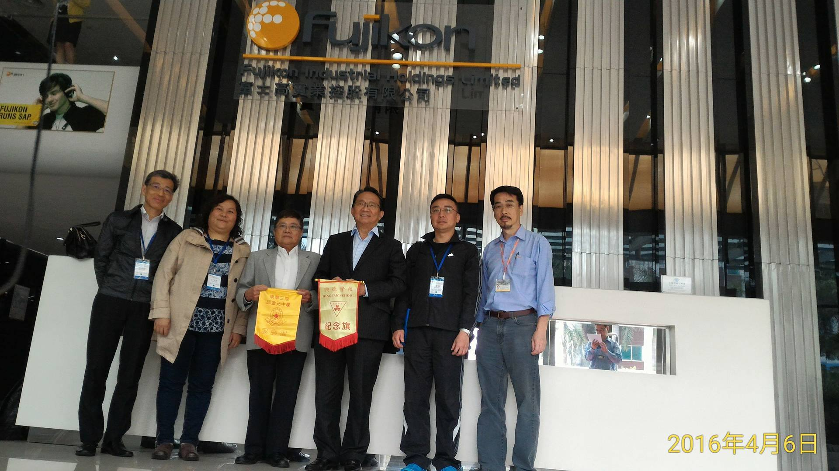
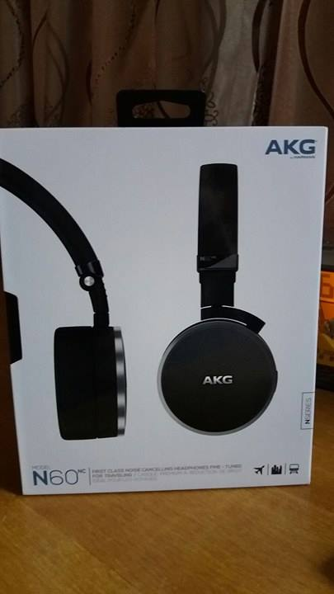
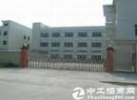
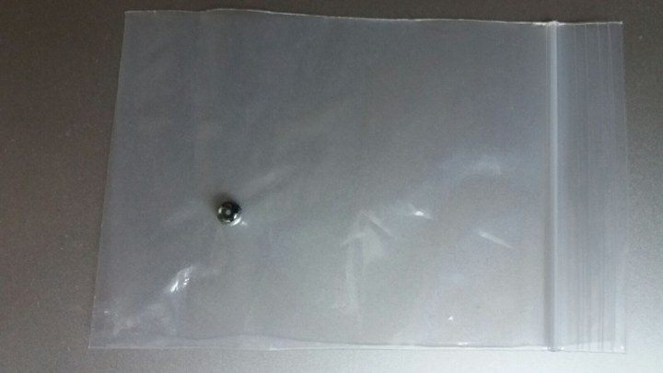
18/3 參訪本地總部
走訪富士高沙田辦事處
0900 | 公司簡介
1030 | 行政總裁楊志雄縷述公司發展
1300 | 與楊生、周生午膳
1400 | 與CEO對談
1730 | 告別沙田
6/4 參觀境外生產基地
參訪虎門廠房
0730 | 沙田專車出發
0900 | 抵達虎門廠房 與集團主要領導人面談
1130 | 參訪富士高各個部門
1300 | 午膳
1800 | 參訪富彩、富饒等子公司

Slide 4
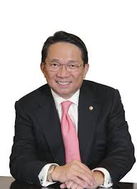
集團願景及使命
組織管理能力 (Organisational Leadership)
項目 | 願景 | 使命
昔日 | 成為世界級的 電聲集團 | 通過質量、技術不斷進步提升員工、客戶、供應商及投資者滿意度，讓集團可持續發展
現在 | 成為在電聲及電子領域客戶首選的策略性合作伙伴 | 以先進及創新科技，竭力為客戶提供高增值、高差異性的產品

Slide 5
果斷決策 有願景和目標 面對挑戰
一直以技術不斷進步、領導潮流為使命，以趕上時代步伐，令其集團面對一個又一個高低起伏的風浪。
兩度聘用顧問協助訂立公司長遠的願景和目標，團結員工定立發展。
產品的演變，從最普通的耳機起步，有音箱、揚聲器、麥克風、至到免提耳麥、高端耳機。
作為企業的決策者之一，正確及果斷地決定了富士高的方向，才使之緊跟時代，從而到達一個又一個高峰。

Slide 6
學校領導的反思
開發前瞻願景或校務發展規劃能力:
要能針對學校不同發展階段， 定出具體明確的目標，同時能將目標轉化為具體可行之執行策略。
2. 經驗傳承:
能將多年累積的行政經驗，以各種方式或途，毫無保留地將予其他組織成員，培養其與他人共同合作完成任務的使命感與關鍵能力。

Slide 7
學校領導的反思
3. 建立公平合理的獎懲制度:
給予具有執行力的同仁及時和適切的獎勵，並秉持賞罰分明的原則。
掌握學校組織的關鍵問題 :
對於學校行政事務各環節，包括計畫、目標、策略及日常事務之執行細節，應該充分瞭解。除了必要的分層負責與授權，積極投入外，應掌握學校組織的關鍵問題，帶領學校同仁落實執行步驟與執行品質。

Slide 8
學校領導的反思
決策、決心、勇氣、承擔:
人面對困難問題及危機事件時，能敏捷、正確作出決策並展現負責的勇氣與決心，以建立學校同仁的信心，增進其對學校的 承諾感。
強化學校行政主管有關資訊及網路科技運用能力:
協助其有效掌握學校行政業務重點，並進一步提升其執行力。

Slide 9
學校領導的反思
7. 展示領導人的風範和混合領導能力:
有高執行力，同時也要展現「轉型領導」與「道德領導」
的風範，逐步影響學校同仁共同提升執行力。
8. 具備「人力資源管理」的觀念:
加強包括主任及職員行政職務之輪調，使行政幹部能歷練不同職位。其次，亦應強化其在職進修的機會與內涵，提升學校行政人員的素質

Slide 10
學校領導的反思
9. 建立有紀律的學校文化:
每一所學校均有其學校文化，然而，如何使學校文化能展現充分的紀律，則是學校組織成為卓越組織的關鍵因素。
由於學校組織具有鬆散結合及雙重系統的特性，而且教學系統的教師十分重視其專業自主權，因此，要建立類似企業組織的紀律文化誠屬不易。
惟如何針對學校組織的特性，建立制度使學校經營能在正常的軌道上運作，一切按步就班、校園秩序井然，則亦符合紀律文化的精神，亦應可提升學校行政績效。

Slide 11
Instructional Leadership
教學領導
主席/行政總裁
楊志雄
集團由楊先生及其兩名好友組成領導核心，並分別出任總裁及副總裁，再加上首席財務官，組成集團的領導班子。
四人關係密切，合作多年，在公在私，溝通無間。
集團架構精簡，各部門分工明確，各位領導人各司其職。
指令層層下達，無遠弗屆。
執行副總裁業務
執行副總裁
營運
首席
財務官
產品研發
供應鏈
生產制造
品
質
控
制
*
廠務
財務
領導方式：只及下一個層
級，不涉前線員工
業
務
組#1
業
務
組#2
業
務
組#3

Slide 12
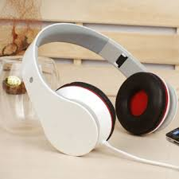
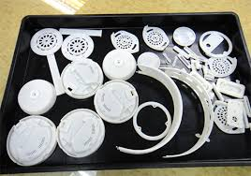
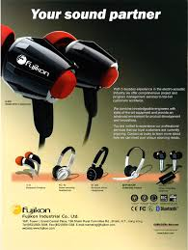
“一條龍式"生產模式
集團業務主要生產耳機，母公司主要負責研發及營銷。
集團旗下還直接擁有富聲、富饒、富采、中明電子等子公司，生產耳機的各種部件及相關產品。另由三名董事擁有的非集團成員光明印刷廠。
探訪當天，我們在虎門走訪了全屬廠、包裝（印刷）廠、模具製品廠等工場。 由製線、模具、機身、切割、印刷、包裝等等，為母公司提供支援。
子公司亦接其他訂單，由不同的親信廠長打理，以擴展集團業務，部份公司自負盈虧。

Slide 13
低技術勞工生產高科技產品
東莞廠房目前聘用6000員工，高峰期過萬人。
研發部主管在香港聘請，各部門工程師為專門人才。
前線員工只重覆一些工序，不需技術。
工廠採用五常法（5S） 、 質量控制圈(QCC) 、客户關係管理(CRM)等管理方式。
過往工人以16-20歲年齡層為主，目前則由16-40為主。
部門主管的職責以設計合適工序，並指令工人嚴格跟從，以完成生產任務。
日常工作常規十分重要，指令亦要簡單清晰。中層管理人員（廠長、行長既是生產程序專家，亦是指令發佈的執行人員）

Slide 14
知識管理 :為員工建立知識產權的意識
集團致力保持高品質、研發新技術、承傳優良傳統至關重要。
針對國內員工視公司生產為個人財產的特點，集團在設計上設限，如公司內網絡不連線，只有中央伺服器才有儲存功能等等。
管理層的哲學：讓員工信任他的上司 / 老闆
集中培養工程師以上的專門技術人才，從生產線上每個細節，不斷發展新技術，以利生產

Slide 15
學校領導的反思
1.管理學校的行政部門要有清晰的指引
與教學團隊追求卓越、講求個性化的特質不同，學校
的支援團隊，特別別是工友、校務處的職員需要一些
清晰的工作指引。工作守則要寫得仔細，讓新來者有
法可依。
2.培養中層管理人員做好品質管理
工作守則、操作指引如何執行及監管乃成功關鍵因素。
讓線員工認同工作程序是有意義的，工作才有滿足感。

Slide 16
學校領導的反思
3.關心員工老師的需要，讓持份者信任校長
多關心員工及持份者，爭取持份者的信任，從「看得
到的領導」開始，發揮專業領導的角色。
4.通過副校長、各科組中層管理學校
中層培訓至關重要，科組的合作、協調，與學校的發
展方向一致，學校才可進一步發展。校長既是中層管
理人員的同行者，也是領導人。

Slide 17
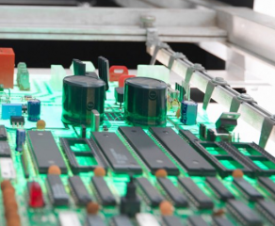
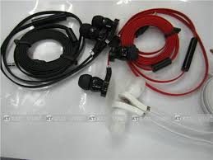
Strategic Leadership
策略領導
命名富士高，讓人產生聯想，靠近東洋本色。
集團的定位：專注實業，生產聲控產品，打造揚聲器專業生產商的地位。
為世界級著名品牌生產，成品卻不自設品牌。
生產高產值產品，研發助聽器

Slide 18
危與機 ---風險管理
內部監控，減少亂子
因應市場變化，自我增值
轉型發展，再闖高峰
因勢利導，化危為機

Slide 19
學校領導的反思
1.與時並進，為學校發展訂定穩定發展方略
學校以育人為本，配合時代及社會的需求，因應學生
成長需要，制訂可持續發展計劃，讓學校持續進步。
2.堅持專業精神
楊生鐘情實業，三十多年來面對過本港工業萎縮、國
內開放致策的改變、國內工人荒等時勢下仍堅持工業
生產。楊生頑強的信念帶領富士高衝出陰霾。學校的
領導人亦要有專業判斷，帶領學校渡過難關。

Slide 20
學校領導的反思
3.居安思危，化危為機
學校的環境相對穩定，惟危機處理不能避免，做好預
防惜施，防微杜漸。
4.帶領同事轉危為機
學校班一旦面對危機，在處理好當前事務之後，正好
啟動新一輪改革，以利學校發展。

Slide 21
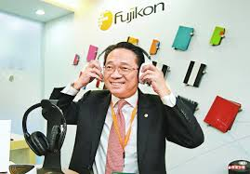
社區領導 Community Leadership
企業作為社區的一份子，與社區的經濟、文化、治安環境等有著密切的互動關係。企業需與社區建立良好互信的網絡，包括定期舉辦及參加社區活動、積極支持社區的各項建設，以及為社區的全面發展貢獻企業的專長及力量。除作為履行企業的社會責任之外，企業在社區參與的過程中，與社區產生協同效應，亦有效令個人、企業以及社會共同增值。他會繼續發揮商界的影響力，為建設香港的社會資本而努力。
格言：取之社會，回饋社會，履行社會責任

Slide 22
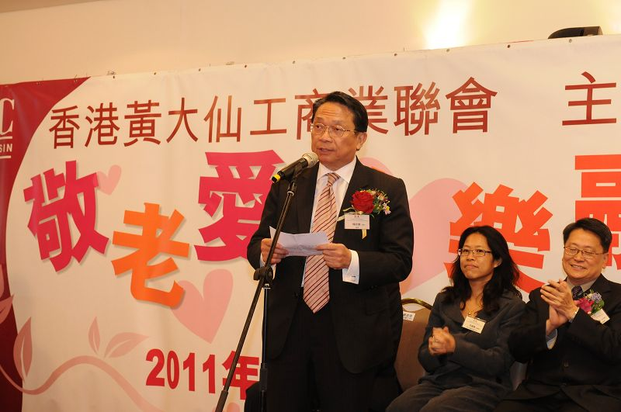
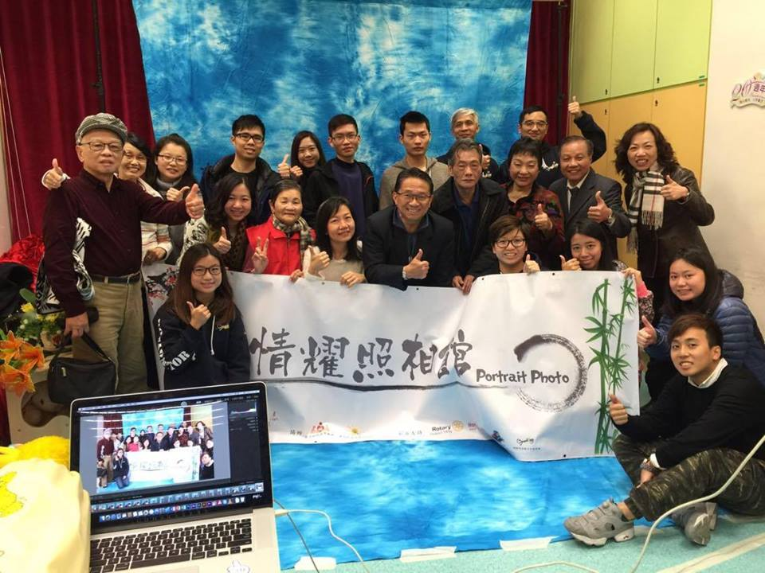
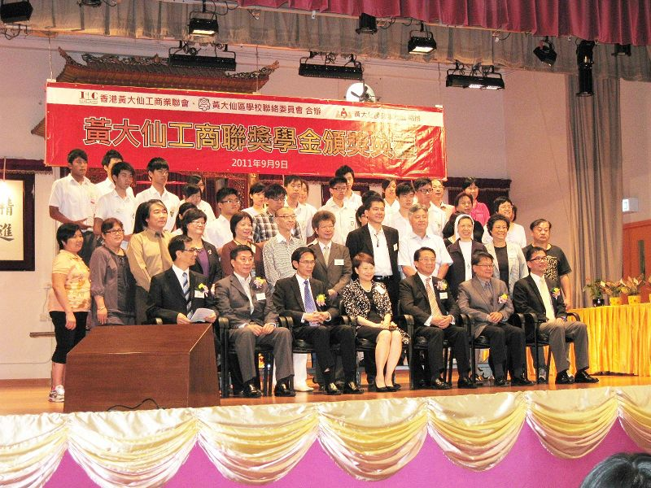
樂於捐助社群及地區活動 關心教育 培育學莘
機構提供金錢或物資上的捐助，包括青年人、業界及老人。
鼓勵員工、顧客、合作夥伴捐款，以增加捐助的金額。
成立助獎學金 、同心同「得」關愛計劃。
成立文志慈善基金提供情燿照相館服務，為每一個家庭拍攝。

Slide 23
關懷環境 創建綠色工業
在日常運作中，建立機制/措施，或策劃計劃/活動來推動環保。
建立減碳措施，計算及減低碳排放量。
企業獲頒ISO14001/ISO50001認證 / 香港Q嘜環保管理計劃 / 取得「香港環保卓越計劃」中的環保標誌/減碳證書/環保創意卓越獎/界別卓越獎 / 取得世界自然基金會之低碳製造計劃/低碳辦公室計劃之認可。

Slide 24
學校領導的反思
1. 改變原來學校行政運作的方式：
將原本學校自行規劃、執行的活動（原本家長與社區居民只是參與而已），改變成為家庭、社區與學校一起辦理。
2. 增加與家長及社區居民合作。
主動爭取參與規劃：執行原本只是參與的社區活動
與社區團體或個人訂定契約：未來在新興的活動或業務上合
作辦理。

Slide 25
學校領導的反思
5. 提供社區教育：社區親職教育。
教職員參與社區服務：以團體或個人名義協助
社區辦理活動。
7. 學生參與社區服務：認識社區、訪問安養院等機構。
8. 發展社區服務學習

